Slide 1
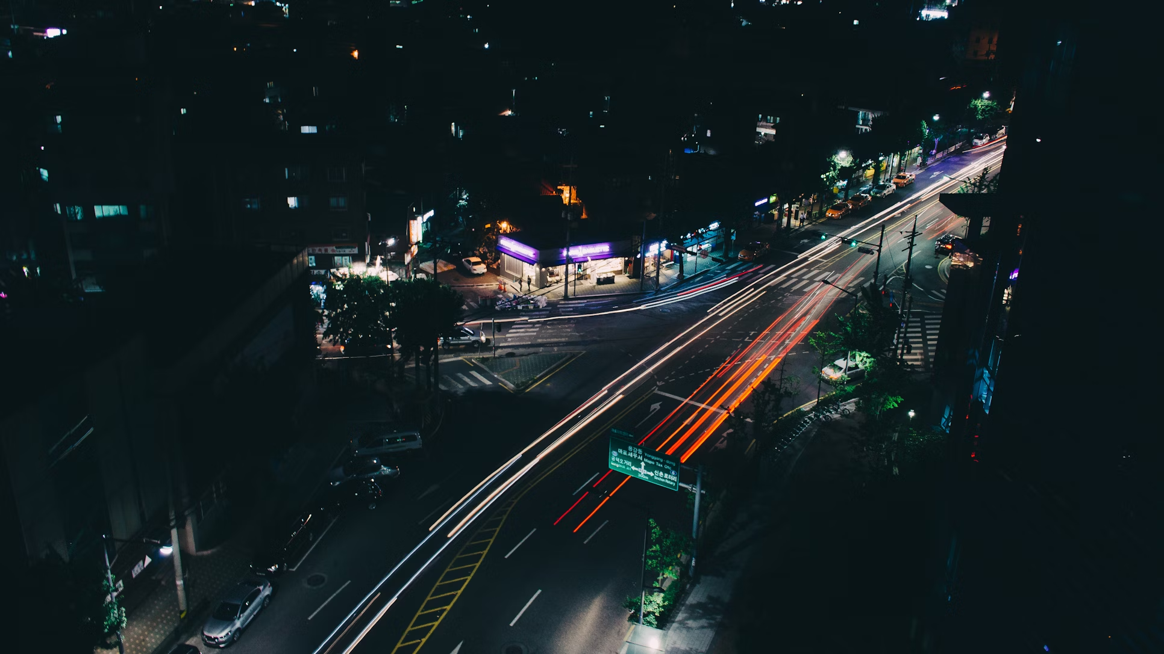
빅데이터 프로젝트 제목
BE : 김선신
FE : 이창수

Slide 2
활용 데이터
출처 : 공공 데이터포털, 국가교통 데이터 오픈마켓
내용 : “자전거를 이용한 부산 여행” 정보 제공 서비스
주요 컨텐츠
자전거 대여소, 자전거 도로 제공
자전거로 접근 가능한 부산 명소 정보 제공
부산명소 별 추천 및 댓글 기능

Slide 3
기능 정의
로그인
커뮤니티 기능
지도
명소 검색

Slide 4
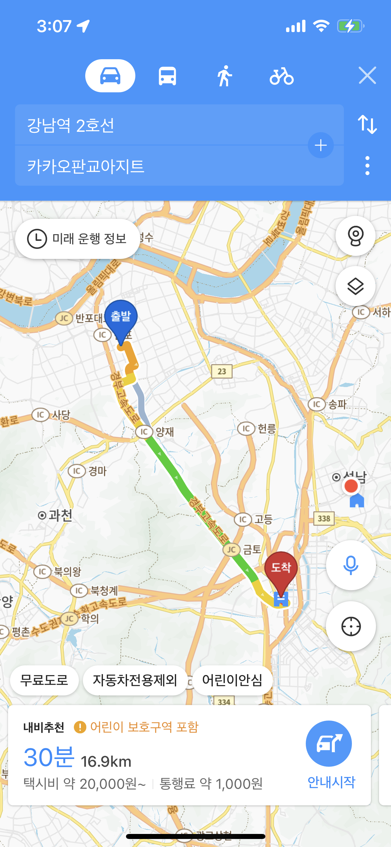
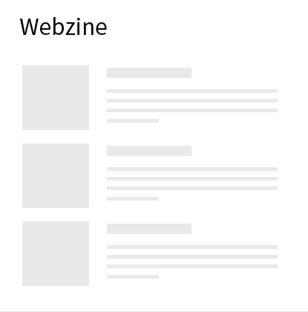

시스템 구성
지도에 여행 명소, 자전거 대여소, 도로별 자전거 통행 가능여부(단계별로 색깔을 다르게) 표현

Slide 5
화면 설계서

Slide 6
텍스트를 입력하세요
텍스트를 입력하세요
화면 ID
기능 상세 설명 | 기능 상세 설명
 | 서비스 이용을 위한 회원 가입 | 서비스 이용을 위한 회원 가입
FE | 1
 | 2
 | 3
BE | 1
 | 2
 | 3
인터페이스 요구사항 | 인터페이스 요구사항
입력 |  | 이메일(아이디), 이름, 비밀번호, 비밀번호 확인 입력 후 회원 가입 버튼 클릭
출력 |  | 로그인 페이지

Slide 7
signin : 회원가입
관리
Users-01
기능 상세 설명 | 기능 상세 설명
서비스 이용을 위한 회원 가입 | 서비스 이용을 위한 회원 가입 | 서비스 이용을 위한 회원 가입
FE | 1 | 가입에 필요한 항목 이메일 이름 비밀번호
 | 2 | 이메일 아이디 유효성 검사 - 영문+숫자@영문+숫자.영문+숫자
 | 3 | 비밀번호 유효성 검사 영문,숫자,특수문자 포함 공백 없음 8~20자
BE | 1 | Request로 회원정보를 받아 데이터베이스에 저장 회원정보: 이메일(아이디), 이름, 비밀번호
인터페이스 요구사항 | 인터페이스 요구사항
입력 | 이메일(아이디), 이름, 비밀번호, 비밀번호 확인 입력 후 회원 가입 버튼 클릭 | 이메일(아이디), 이름, 비밀번호, 비밀번호 확인 입력 후 회원 가입 버튼 클릭
출력 | 로그인 페이지 | 로그인 페이지
예시
회원가입 화면

Slide 8
REST API 명세

Slide 9
REST API 명세 목록
Index | Method | URI | 설명 | 화면ID
1 | POST | /signin | 회원가입 | Users-01
2 | POST | /login | 로그인 | Login-01
3 | POST | /oauth2/auth/google | Google 로그인 | Login-02
4 | POST | /oauth2/auth/kakao | KAKAO 로그인 | Login-02
5 | POST | /oauth2/auth/naver | NAVER 로그인 | Login-02
6 | GET | / | 홈 | Home01
7 | GET | /map | 지도 | Map01
8 | GET | /board | 게시판 | Board01
9 | GET | /info/{id} | 명소 목록 중 사용자가 선택한 상세 정보 화면

Slide 10
REST API 상세 명세
Index | Method | URI | 설명 | 화면ID
1 | POST | /auth/signin | 회원가입 | Auth-01
분류 | 구분 | 내용 | 비고
Request | Line |  | 요청라인 (질의문자열)
 | Header
 | Body
Response | Line |  | 응답코드
 | Header
 | Body

Slide 11
Database 설계

Slide 12
ERD
그림

Slide 13
Table 명세
ERD 테이블 구성 및 스키마 설명
테이블 명 | container | URI | 테이블 설명 | 컨테이너 정보
컬럼명 | 타입 | 길이 | Not Null | Key | Default | 설명
CONTAINERID | int | 16 | O | PK | "" | 컨테이버식별자(차량번호)
DRIVERNAME | char | 32 |  |  | "" | 운전자이름
DRIVERPHONE | char | 32 |  |  | "" | 운전자연락처
COMMENT | varchar | 128 |  |  | "" | 컨테이너 정보
ISEALID | char | 11 | O | FK | "" | 연결된 iseal 식별자

